Slide 1
第五章 固体间接触的电特性
Notes:
第五章 固体间接触的电特性。

Slide 2
第五章 固体间接触的电特性
5.1 功函数与接触电势
5.2 PN结
5.2.1 PN结的形成
5.2.2 PN结的单向导电特性
5.3 异质结
5.4 金属-半导体结
5.5 金属-绝缘体-半导体系统
Notes:
本章第一节，功函数与接触电势。

Slide 3
热 电 子 发 射
加热金属使其中的大量电子克服表面势垒而逸出的现象，
又称爱迪生效应， 爱迪生1883年发现的
与气体分子相似，金属内自由电子作无规则的热运动，其速率有一定的分布。在金属表面存在着阻碍电子逃脱出去的作用力，电子逸出金属表面需克服阻力做功，称为逸出功
在室温下，只有极少量电子的动能超过逸出功，从金属表面逸出的电子微乎其微。随着温度上升到一定程度，动能超过逸出功的电子数目急剧增多，大量电子由金属中逸出，这就是热电子发射
Notes:
我们知道，金属内部的自由电子与气体分子相似，做无规则的热运动，其速率有一定的分布。在金属表面存在着阻碍电子逃脱出去的作用力，电子要逸出金属表面需克服阻力，所做的功称为逸出功。在室温下,只有极少量电子的动能超过逸出功，从金属表面逸出的电子微乎其微。随着温度升高到一定程度，动能超过逸出功的电子数目会急剧增多，大量电子由金属中逸出，这一现象称为热电子发射。由于这一现象是爱迪生1883年发现的，又称为爱迪生效应。

Slide 4
热电子发射与功函数
以发射热电子的金属丝为阴极，另一金属板为阳极，其间加电压，使热电子在电场作用下从阴极到达阳极，这样不断发射，不断流动，形成电流
热电子发射
金属发射电流与温度有关，按指数规律
W 称为功函数
Notes:
将发射热电子的金属丝作为阴极，另一金属板作为阳极，其间加电压后，热电子在电场作用下从阴极到达阳极，可以形成电流。金属热电子发射的电流随温度按指数规律变化，这里$W$称为功函数。

Slide 5
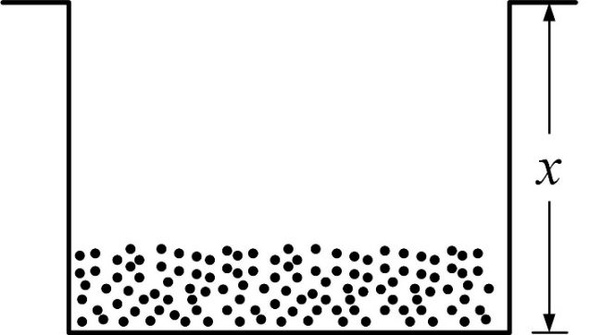
经典电子论对热发射电子的解释
势阱中电子为经典统计：
速度的统计分布
dn代表速度在v到v+dv的电子密度,
选择 x 方向为垂直于发射面的方向，则对电子在y、z方向上的动能无限制，而要求 x 方向动能大于势垒
χ
电子亲和能：
χ 代表电子真空能级到导带底的能量差，
由材料本身的性质决定
Notes:
自由电子处在势阱中，势阱深度$χ$ 是电子真空能级到势阱底部的能量差，称为电子亲和能，即无穷远处真空能级一静止电子与势阱底电子之间的能量差，这是由材料本身性质决定的，表示了势阱底一个电子离开金属必须做的功。
设势阱中速度在$v到 v+dv$内的电子密度为$dn$，这里$dv=dv_{x}dv_{y}dv_{z}$ 。

Slide 6
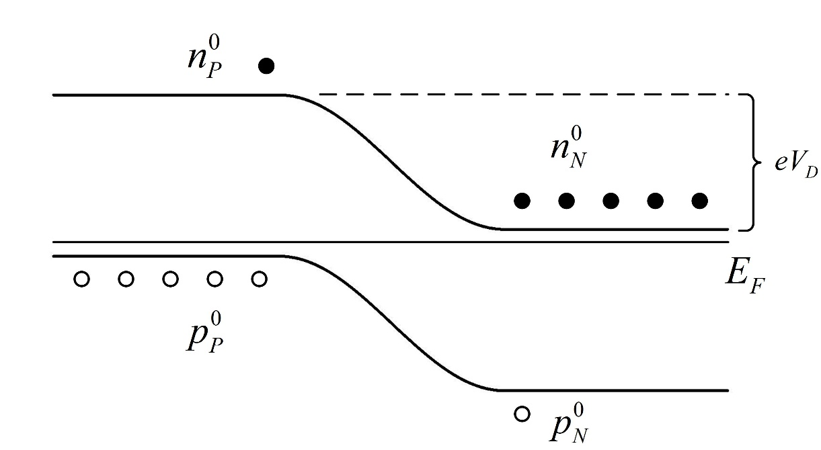
真空能级(vacuum level)
电子达到该能级时完全自由而不受核的作用
真空能级 （vacuum level）
E
χ
χ’
k
电子亲和能：
无穷远处真空能级一静止电子与物质内部导带底能量上一电子之间的能量差
Notes:
真空能级是指，电子达到该能级时完全自由而不受核的作用。

Slide 7
量 子 理 论 的 解 释
势阱中电子为导带电子
导带底与势阱对应，χ 表示导带底部电子离开金属须克服的能量
根据电子的速度分布计算热发射电流
采用近自由电子近似，一般有：
考虑单位体积，则dv内量子态数目：
Notes:
按照量子能带理论，势阱中电子为导带电子，导带底与势阱对应，$χ$ 表示导带底部电子离开金属须克服的能量，根据电子的速度分布计算热发射电流。
利用$v=\frac{ℏk}{m}$ ，可有：$dv_{x}dv_{y}dv_{z}=\frac{ℏ^{3}}{m^{3}}dk_{x}dk_{y}dk_{z}$
则单位体积中，在$v到 v+dv$内的量子态密度为：$2\frac{dk_{x}dk_{y}dk_{z}}{{\left(2π\right)}^{3}}=2{\left(\frac{m}{2πℏ}\right)}^{3}dv_{x}dv_{y}dv_{z}$

Slide 8
量子理论下的功函数
再乘以费米分布函数，得到dυ内统计平均电子：
考虑到热发射电子，
能量必须高于χ一般不难有:
得到热发射电流密度：
Notes:
再乘上费米分布函数$f(E)$，可得$v到 v+dv$内的电子密度：
$$dn=2{\left(\frac{m}{2πℏ}\right)}^{3}\frac{1}{e^{{\left(\frac{1}{2}mv^{2}−E_{F}\right)}/{k_{B}}T}+1}dv$$
上式用到 $E=\frac{1}{2}mυ^{2}$。由于热发射电子的能量$\frac{1}{2}mυ^{2}$ 必须高于势阱的高度，即亲和能$χ$， 实际上远远大于 $k_{B}T$，有$\left(\frac{1}{2}mυ^{2}−E_{F}\right)>>k_{B}T$，所以可以将上式分母中的“1”略去：
$$dn=2{\left(\frac{m}{2πℏ}\right)}^{3}e^{\frac{E_{F}}{k_{B}T}}e^{−\frac{mv^{2}}{2k_{B}T}}dv$$
选择 $x$方向为垂直于发射面的方向，要求电子在$x$方向动能大于势垒，对$y$、$z$方向电子的动能无限制，上式积分可得热发射电流密度。

Slide 9
量子理论下的功函数
W=χ-E_{F}
E_{F}
热发射电流密度：
χ
发射电流与温度的指数关系
电子发射是从费米面发射
功函数 W=χ-E_{F}
Notes:
从上式可以看出，发射电流与温度的成指数关系，电子是从费米面发射的。

Slide 10
不同金属间的接触电势
接触电势现象
不同导体A和B，接触或导线连接，就会带电并产生不同的电势V_{A}和V_{B}，称为接触电势
V_{A}
V_{B}
V_{A}
V_{B}
+ + +
- - -
+
+
+
-
-
-
+
+
+
-
-
-
+
+
-
-
A
B
A
B
+ + +
- - -
Notes:
不同导体$A$和$B$接触或以导线连接时，会带电并产生不同电势的现象，所产生的电势$VA$和$VB$，称为接触电势。(a)是$A$、$B$接触前的状况，真空能级设为零点。由于$A$、$B$是不同的导体，功函数不同，所以费米能级也不相同。当$A$、$B$通过直接接触或通过导线相连时，电子将从费米能级高的导体流向费米能级低的导体，使得费米能级高的导体$A$带正电荷，费米能级低的导体$B$带负电荷，从而产生静电势：$V_{A}>0,V_{B}<0。$

Slide 11
不同金属间的接触电势
金属功函数与费米能级
真空能级设为零点
功函数不同反映费米能级的高低
W=χ-E_{F}
W_{A}
E_{F}
W_{B}
E_{F}
Notes:
真空能级设为零点，功函数不同反映费米能级的高低。

Slide 12
金属间的接触电势差
不同金属的功函数不同，即费米能级不同
不同金属接触后，电子发生流动，形成接触电势差
接触电势差阻止电子继续流动，此时金属的费米能级达到平衡
Notes:
不同金属的功函数不同，即费米能级不同，不同金属接触后，电子发生流动，形成接触电势差，接触电势差阻止电子继续流动，此时金属的费米能级达到平衡。

Slide 13
金属接触后电子的流动与平衡
A、B 金属接触后
电子从费米能级高的金属流向费米能级低的金属
使得费米能级高的A带正电荷，费米能级低的B带负电荷
产生静电势V_{A}>0、V_{B}<0 (电子产生不同的附加静电势能)
A、B 的能级图发生变化，A、B费米能级接近
平衡状态下，费米能级变为相等，电子不再流动
-eV_{A}
W_{B}
W_{A}
-eV_{B}
E_{F}
E_{F}
接触电势差：
V_{A}-V_{B}=(W_{B}-W_{A})/e
Notes:
由于$A$、$B$是不同的导体，功函数不同，所以费米能级也不相同。当$A$、$B$通过直接接触或通过导线相连时，电子将从费米能级高的导体流向费米能级低的导体，使得费米能级高的导体$A$带正电荷，费米能级低的导体$B$带负电荷，从而产生静电势：$V_{A}>0,V_{B}<0$
相应的附加静电势能分别为：$−eV_{A}<0，{−eV}_{B}>0。$
这时能级图发生变化，$A$、$B$的费米能级逐步接近，达到平衡时，费米能级变为相等，电子不再流动。从图中可以看出，这时的附加静电势能：
$$e\left(V_{A}−V_{B}\right)=W_{B}−W_{A}$$

Slide 14
金属接触后电子的流动与平衡
A、B 金属接触后
电子从费米能级高的金属流向费米能级低的金属
使得费米能级高的A带正电荷，费米能级低的B带负电荷
产生静电势V_{A}>0、V_{B}<0 (电子产生不同的附加静电势能)
A、B 的能级图发生变化，A、B费米能级接近
平衡状态下，费米能级变为相等，电子不再流动
-eV_{A}
W_{B}
W_{A}
-eV_{B}
E_{F}
两个导体依靠产生接触电势差补偿原来他们之间费米能级的差别，从而使电子达到统计平衡
E_{F}
接触电势差：
V_{A}-V_{B}=(W_{B}-W_{A})/e
Notes:
即$A$、$B$依靠产生接触电势（附加静电势能差）补偿原来它们之间费米能级的差，从而使电子达到统计平衡。

Slide 15
结 的 概 念
半导体与不同材料之间构成的界面
不同掺杂类型的材料：同质PN结
不同半导体：半导体异质结（pN结，Pn结）
半导体与金属：肖特基结
半导体与绝缘体-金属：MIS结（MOS结）
结的用途
微电子：各种二极管、晶体管
光电子：发光二极管、激光器、探测器
Notes:
半导体与不同材料接触时的情况与金属之间的接触不同，在其接触界面处会形成各种形式的“结”。例如不同掺杂类型的同种材料材料构成同质结，不同半导体构成异质结，半导体与金属构成肖特基结等等，不同的“结”结构在各种微电子、光电子器件中扮演非常重要的角色。

Slide 16
第五章 固体间接触的电特性
5.1 功函数与接触电势
5.2 PN结
5.2.1 PN结的形成
5.2.2 PN结的单向导电特性
5.3 异质结
5.4 金属-半导体结
5.5 金属-绝缘体-半导体系统
Notes:
本节讲述 PN 结。

Slide 17
PN 结
PN结是许多半导体器件的核心，掌握PN结的性质是分析这些器件的基础。PN结的性质集中反映了半导体导电性能的特点：存在两种载流子，载流子有迁移、扩散和产生-复合三种基本运动形式。在不同情况下，这三种运动形式对导电性能的贡献各不相同。因此，作为半导体所特有的物理现象，PN结一直受到人们的重视。
Notes:
PN结是许多半导体器件的核心，掌握PN结的性质是分析这些器件的基础。PN结的性质集中反映了半导体导电性能的特点：存在两种载流子，载流子有迁移、扩散和产生－复合三种基本运动形式。在不同情况下，这三种运动形式对导电性能的贡献各不相同。因此作为半导体所特有的物理现象，PN结一直受到人们的重视。

Slide 18
PN 结
在一块本征半导体上，用不同的掺杂工艺，使其一边
形成 N 型半导体，另一边形成 P 型半导体
P区
N区
Notes:
在一块本征半导体上，用不同的掺杂工艺，使其一边形成$N$型半导体，另一边形成$P$型半导体，就构成了一个同质PN结。

Slide 19
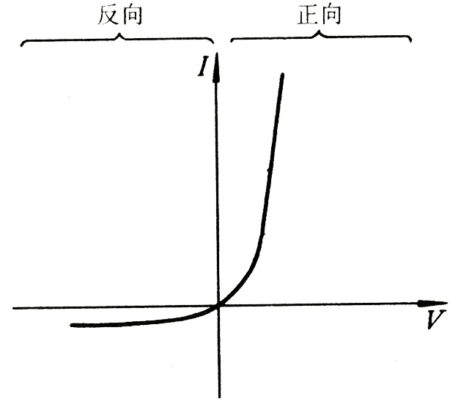
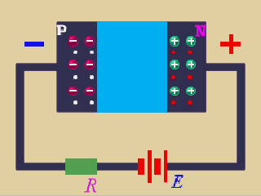
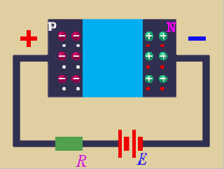
PN 结
PN结最典型的性质是具有单向导电性
Notes:
PN结最典型的性质是具有单向导电性。

Slide 20
PN结中P型、N型部分的费米能级
电子和空穴的浓度：
P型
N 型
空穴浓度远远大于电子浓度，
费米能级应比较接近价带
电子浓度远远大于空穴浓度，
费米能级比较接近导带
E₋
E₋
(E_{F}) _{N}
(E_{F}) _{P}
E₊
E₊
两个部分的费米能级之间存在能级差
载流子浓度差
Notes:
$P$型半导体中空穴浓度远远大于电子浓度，费米能级比较接近价带；而$N$型半导体中的电子浓度远远大于空穴浓度，费米能级比较接近导带；费米能级之间存在着的能级差体现的是$P$型、$N$型两个部分空穴和电子两种载流子浓度之间的差。

Slide 21

半导体PN结中的接触电势差
两个部分的费米能级之间存在能级差
载流子浓度差
于是电子将从E_{F}高的N型区流向P型区，在PN结的界面上产生电荷的积累，形成一定的接触电势差
接触电势差使P型相对于N型具有负的电势-V_{D}，刚好补偿费米能级原来的差别，两边费米能级拉平
Notes:
于是电子将从浓度高（$EF$高）的$N$区流向$P$区（扩散运动），$N$区由于缺少了电子，原本电中性的$N$区在界面附近将出现离子的正电荷积累；从$N$区扩散过来的电子与$P$区的多子空穴复合，又使得原本电中性的$P$区在界面附近由于耗尽了空穴而产生离子负电荷的积累。由于电子空穴的耗尽留下杂质离子积累的正负电荷在界面附近形成了一个由$N$区指向$P$区的内建电场（自建场），在这个自建场的作用下，$P$区的少子电子会向$N$区迁移；达到稳态时，载流子的扩散和迁移运动动态平衡，$P$区$N$区两边费米能级拉平。如图所示

Slide 22
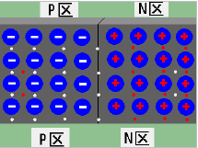
PN结中的空间电荷区
空间电荷区
载流子浓度远远小于杂质离子电荷浓度
考察其电场可以忽略载流子的影响
空间电荷区将不存在可移动的电子和空穴
- 杂质离子均匀分布
- 内建电场在界面最强
空间电荷区宽度
- 与掺杂浓度成反比
- 主要在低掺杂区域
Notes:
由于在耗尽区内载流子浓度远远小于杂质离子电荷浓度，可以忽略载流子的影响，认为内建电场是由杂质离子产生的。一般均匀掺杂情况下，杂质离子均匀分布，而载流子浓度随着离开接触面的距离而逐步增大，所以内建电场在界面最强。空间电荷区宽度与掺杂浓度成反比，低掺杂区域的空间电荷区更宽一些，图中$P$区的空间电荷区较$N$区要窄，表明$P$区掺杂浓度高于$N$区。

Slide 23
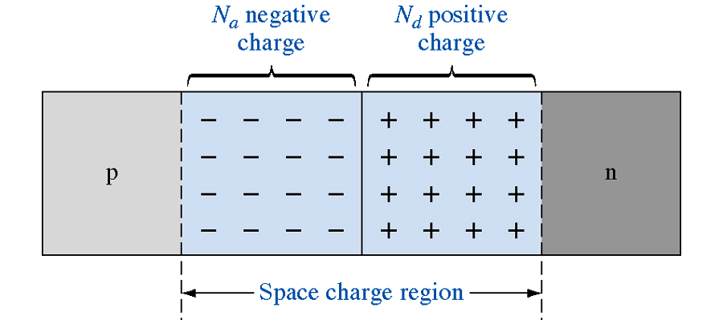
PN结中的空间电荷区的宽度
p侧结宽度x_{p}
n侧结宽度x_{n}
突变结模型：电荷完全集中在空间电荷区,边界出现突变, 并近似认为杂质完全电离
空间电荷区净电荷为0
N_{a}x_{p}=N_{d} x_{n}
与掺杂浓度成反比
Notes:
空间电荷区宽度与掺杂浓度成反比，低掺杂区域的空间电荷区更宽一些

Slide 24
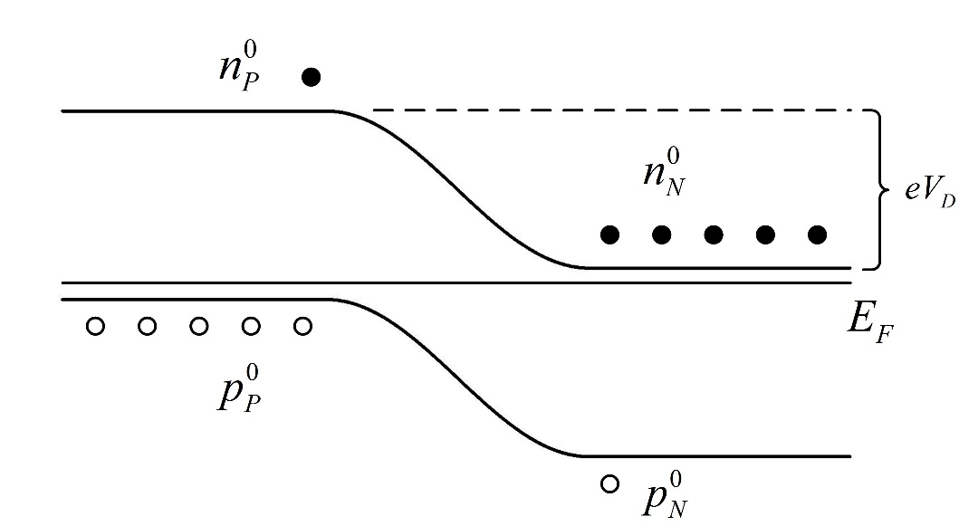
PN结中的空间电荷区-少子的漂移
载流子扩散之后，形成空间电荷区，电荷区宽度微米量级
能带弯曲处即PN结的空间电荷区
空间电荷区对N区电子和
P区空穴均形成扩散势垒，势垒高度：
自建场
平衡PN结中，载流子的
扩散和漂移运动相对平衡
少子的漂移
Notes:
这时在$P$区$N$区的接触界面处形成了一个能带过渡区。在此区域内，电子和空穴基本复合耗尽，杂质离子形成一空间电荷区，也称为耗尽区，其宽度约为~10⁻⁶m（微米）的数量级，在这个区域内将不存在可移动的电子和空穴。此区域的电场对$N$区的电子和$P$区的空穴同时形成一个高为$eVD$的势垒，称为平衡PN结势垒。不难看出这个势垒等于$P$区$N$区的费米能级差：
$$eV_{D}={\left(E_{F}\right)}_{N}−{\left(E_{F}\right)}_{P}$$

Slide 25
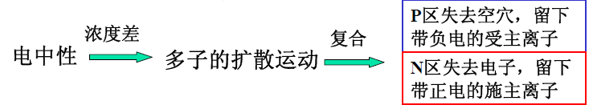

PN结
扩散电流
漂移电流
PN结
Notes:
形成PN结物理过程的示意图。内建电场作用下少子的漂移运动与载流子浓度差产生的扩散运动达到动态平衡时，空间电荷区稳定，形成PN结。

Slide 26

平衡状态下的结区两边的载流子浓度
P区和N区电子浓度(n_{P}, n_{N} )均满足：
P区和N区热平衡时的电子浓度
Notes:
分析一下平衡状态下的结区两边的载流子浓度。平衡时$P$区和$N$区电子浓度$n_{P}^{0}、n_{N}^{0}$ 应该均满足根据式
$$n_{P}^{0}=N_{−}e^{−{\left(E_{−p}^{}−E_{F}\right)}/{k_{B}}T}$$
$$n_{N}^{0}=N_{−}e^{−{\left(E_{−N}^{}−E_{F}\right)}/{k_{B}}T}$$
所以有平衡状态下的结区两边的载流子浓度比值$为 e^{−e{V_{D}}/{k_{B}}T}$

Slide 27
平衡状态下的结区两边的载流子浓度
P区和N区空穴浓度(p_{P}, p_{N} )均满足
N区和P区热平衡时的空穴浓度
由费米能级差决定
Notes:
同理，平衡时$N区和P\text{区}$空穴浓度 $p_{N}^{0}、p_{P}^{0}$比值也是：$e^{−e{V_{D}}/{k_{B}}T}$

Slide 28
PN 结的注入-热平衡打破
若在PN结上加一外电压V，由于空间电荷区中载流子浓度很低，因而电阻很高，PN结势垒将改变eV，从而破坏了原来载流子扩散和迁移的平衡，引起载流子的重新分布
Notes:
在PN结上加一外电压$V$，由于空间电荷区中载流子浓度很低，因而电阻很高，外电压基本是加在空间电荷区上。这时PN结势垒将发生改变，从而破坏了原来载流子扩散和迁移的动态平衡，引起载流子的重新分布。

Slide 29
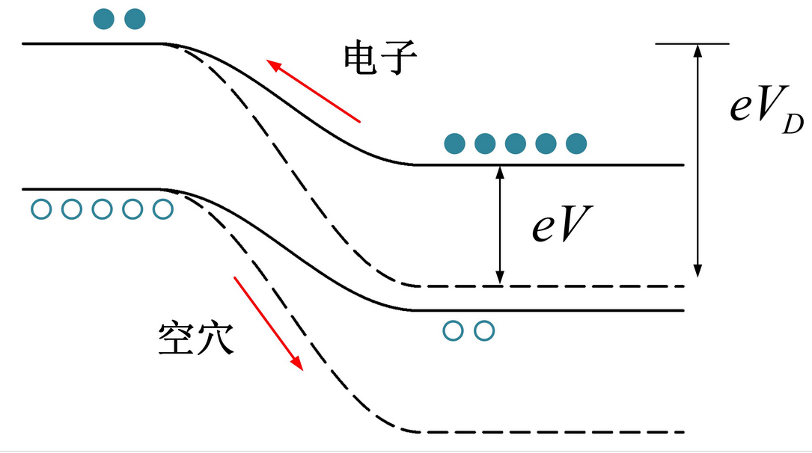
PN结的正向注入
当PN结加正向偏压时，外加电压使空间电荷区中的电场减弱， PN结势垒降低为 e(V_{D}-V)，打破了迁移运动与扩散运动的相对平衡
电子源源不断地从N区扩散到P区
空穴源源不断地从P区扩散到N区
q
e
这些属于非平衡载流子
此种现象称为正向注入
Notes:
当PN结加正向偏压时，外加电压使空间电荷区中的电场减弱， PN结势垒降低为$e(VD−V)$，打破了迁移运动与扩散运动的相对平衡，迁移运动减弱。这时电子将源源不断地从$N区扩散到P\text{区}$，空穴则源源不断地从$P区扩散到N\text{区}$。此种现象称为PN结正向注入，如图中所示。

Slide 30
正向注入下的非平衡载流子
由于正向注入，势垒边界上的少数载流子浓度从原来的n_{P}⁰↗n_{P} 和 p_{N}⁰↗p_{N}，近似地根据Boltzmann统计可求得：
n_{N}⁰替代n_{N}
正向偏压使界面处的少数载流子积累，其浓度提高的倍数
外加电压使边界处电子积累，浓度提高了很多倍，产生非平衡载流子浓度为：
Notes:
在外加正向电压作用下扩散过来的载流子属于非平衡载流子。由于是正向注入，PN结势垒边界上$P$区的少数载流子电子的浓度从原来的$n_{p}^{0}$增加到$n_{P}$，$N$区中少数载流子空穴的浓度从$p_{N}^{0}$增加到$p_{N}^{}$，这时有：
$$n_{P}=n_{N}^{0}e^{−e{\left(V_{D}−V\right)}/{k_{B}}T}=n_{P}^{0}e^{{eV}/{k_{B}T}}$$
由：
$$n_{P}−n_{p}^{0}=n_{P}^{0}\left(e^{{eV}/{k_{B}T}}−1\right)$$
可知，外加正向电压使$P$区的少数载流子电子的浓度增加了$\left(e^{{eV}/{k_{B}T}}−1\right)$ 倍。同理，外加正向电压时，$N$区中少数载流子空穴的浓度的也是增加了$\left(e^{{eV}/{k_{B}T}}−1\right)$ 倍：$p_{N}−p_{N}^{0}=p_{N}^{0}\left(e^{{eV}/{k_{B}T}}−1\right)$

Slide 31
-回顾-
载流子的扩散运动
负号表明扩散运动总是从浓度高的地方流向浓度低的地方
扩散运动是微观粒子热运动的结果，遵从的规律是：
单位时间，由于扩散运动通过
单位横截面积的载流子数目
载流子浓度变化的梯度
扩散系数
Notes:
由第四章讲过的载流子的扩散运动可知：

Slide 32
非平衡载流子形成的边界扩散电流
这些边界处的非平衡载流子边扩散边复合向体内运动，从而形成扩散电流，与一维稳定扩散相同，得到注入到P区电子的扩散流密度为：
其中D_{n}和L_{n}为电子的扩散系数和扩散长度
注入到P区的电子电流密度为：
同样分析在N区边界空穴的积累和向N区内部边扩散、边复合的运动，可以得到空穴的扩散电流密度：
Notes:
由于正向注入产生的非平衡载流子（少子）边扩散边复合向体内运动，从而形成扩散电流。得到注入到$P$区电子的扩散流密度为：
$$电子扩散流密度=n_{P}^{0}\left(e^{eV/{k_{B}}T}−1\right)\frac{D_{n}}{L_{n}}$$
其中 $D_{n}、L_{n}$为电子的扩散系数和扩散长度。所以形成正向注入时的电子电流为：
$$j_{n}=e\frac{D_{n}}{L_{n}}n_{p}^{0}\left(e^{eV/{k_{B}}T}−1\right)$$
同理可以得出正向注入时的空穴电流：
$$j_{p}=e\frac{D_{p}}{L_{p}}p_{N}^{0}\left(e^{eV/{k_{B}}T}−1\right)$$

Slide 33
非平衡载流子形成的边界扩散电流
通过单位面积PN结的总电流：
在正向偏压下，通过PN结的电流与少数载流子的浓度成正比，且随正向偏压的增大而迅速增大
Notes:
上面两式相加得到正向注入时的总电流为：
$$j=j_{n}+j_{p}=j_{s}\left(e^{eV/{k_{B}}T}−1\right)$$
其中：
$$j_{s}=e\left(\frac{D_{n}}{L_{n}}n_{P}^{0}+\frac{D_{p}}{L_{p}}p_{N}^{0}\right)$$
可以看出，在正向偏压下通过PN结的电流与少数载流子的浓度成正比，且随正向偏压的增大而迅速增大。

Slide 34
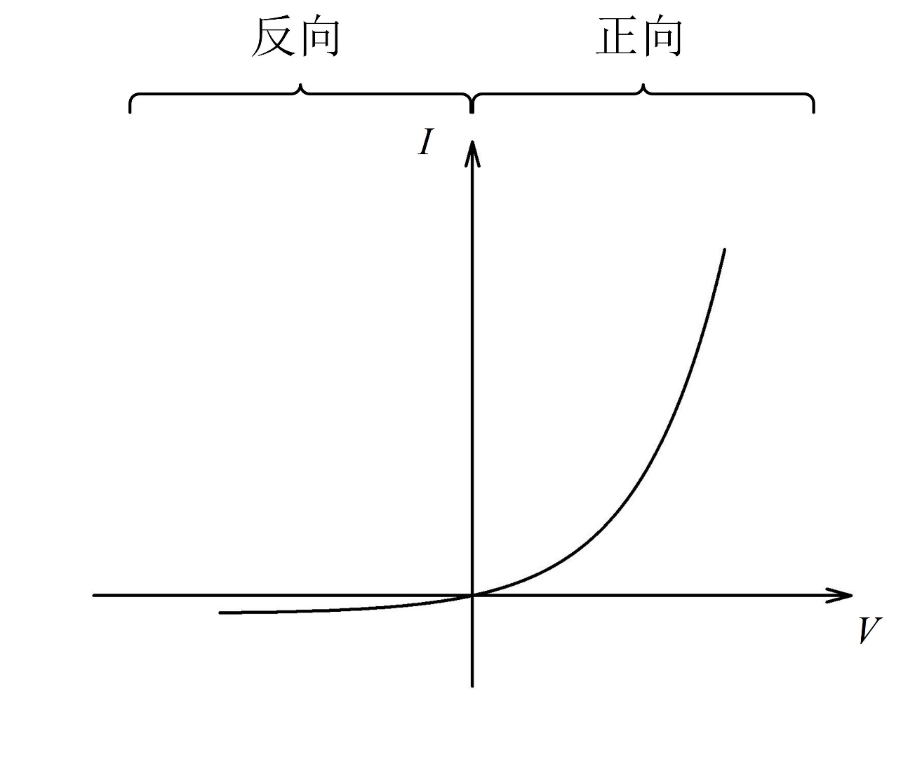
非平衡载流子形成的边界扩散电流
通过单位面积PN结的总电流：
在正向偏压下，通过PN结的电流与少数载流子的浓度成正比，且随正向偏压的增大而迅速增大
Notes:
正向电压下PN结的导通特性。

Slide 35
PN结的反向抽取
当PN结外加反向偏压时，外加电场使空间电荷区的电场增强，从而使PN结势垒增大，由原来的eV_{D}变为e(V_{D}+V)。这时，载流子的漂移运动超过了扩散运动。在反向偏压的作用下，N区中的空穴一旦到达空间电荷区的边界，就会被电场拉向P型区；P型区中的电子一旦到达空间电荷区的边界，就会被电场拉向N型区
PN结的反向抽取作用
构成PN结的反向电流
Notes:
当PN结外加反向偏压时，外加电场使空间电荷区的电场增强，从而使PN结势垒增大，由原来的$eV_{D}$变为$e\left(V_{D}+V\right)$，这时内建电场增大，载流子的迁移运动超过了扩散运动。在反向偏压的作用下，$N$区中的空穴一旦到达空间电荷区的边界，就会被电场拉向$P$区；$P$区中的电子一旦到达空间电荷区的边界，就会被电场拉向$N$区，这种PN结的反向抽取作用构成PN结的反向电流。
$$n_{P}=n_{N}^{0}e^{−e{\left(V_{D}−V\right)}/{k_{B}}T}=n_{P}^{0}e^{{eV}/{k_{B}T}}$$

Slide 36
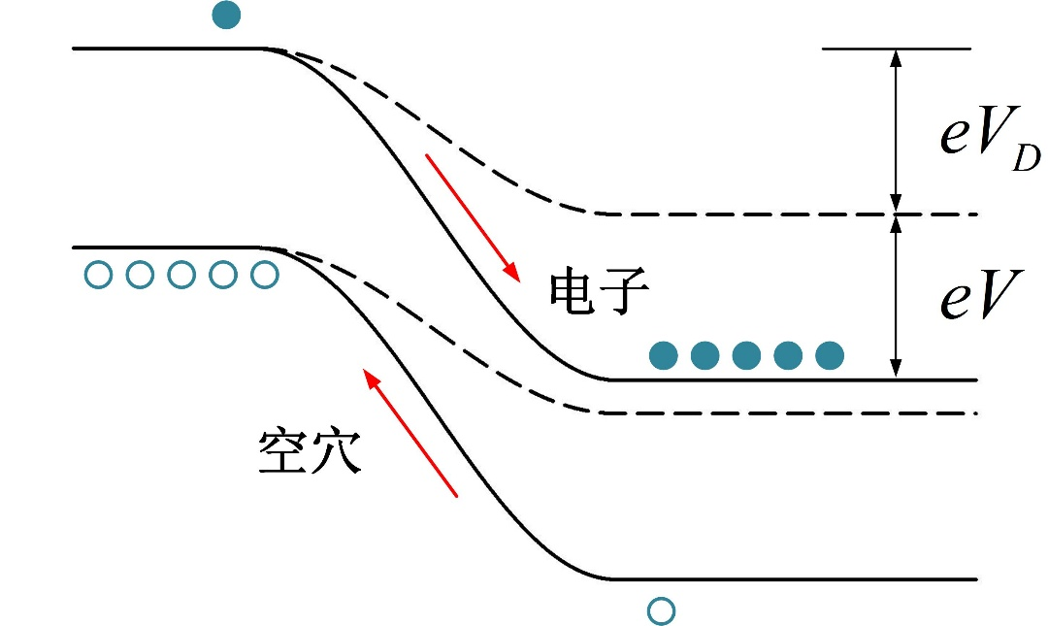
PN结的反向抽取
当PN结外加反向偏压时，外加电场使空间电荷区的电场增强，从而使PN结势垒增大，由原来的qV_{D}变为e(V_{D}+V)。这时，载流子的漂移运动超过了扩散运动。在反向偏压的作用下，N区中的空穴一旦到达空间电荷区的边界，就会被电场拉向P型区；P型区中的电子一旦到达空间电荷区的边界，就会被电场拉向N型区
e
r
PN结的反向抽取作用
e
构成PN结的反向电流
Notes:
如图所示。PN结外加反向偏压时内建电场增大，PN结势垒由原来的$eV_{D}$增大变为$e\left(V_{D}+V\right)$，载流子的迁移运动超过了扩散运动。

Slide 37
正向注入下的非平衡载流子
由于正向注入，势垒边界上的少数载流子浓度从原来的n_{P}⁰↗n_{P} 和 p_{N}⁰↗p_{N}，近似地根据Boltzmann统计可求得：
n_{N}⁰替代n_{N}
正向偏压使界面处的少数载流子积累，其浓度提高的倍数
外加电压使边界处电子积累，浓度提高了很多倍，产生非平衡载流子浓度为：
Notes:
与正向注入下的非平衡载流子的分析类似，用${−V}_{r} 替代V$

Slide 38
PN结的反向抽取
P区边界处的电子浓度下降为:
N区边界处的空穴浓度下降为:
e
r
e
Notes:
可得，$P$区边界处的电子浓度下降为：
$$n_{P}=n_{P}^{0}e^{−e{V_{r}}/{k_{B}}T}→0$$
$N$区边界处的空穴浓度下降为：
$$p_{N}=p_{N}^{0}e^{−{qV_{r}}/{k_{B}T}}→0$$

Slide 39
PN结的反向抽取
载流子的漂移运动超过了扩散运动
反向抽取使PN结界面处的载流子浓度小于其平衡浓度，这时非平衡载流子浓度为负值。这意味着载流子的复合率为负值，即在外电场的作用下，实际上有新的电子－空穴对产生，其中的少数载流子可能扩散到空间电荷区，而被电场拉向对面，形成反向电流。所以，PN结的反向电流实质上就是产生电流
e
r
e
Notes:
显然，反向抽取使PN结界面处的载流子浓度小于其平衡浓度，这时非平衡载流子浓度为负值。这意味着载流子的复合率为负值，即在外电场的作用下，实际上有新的电子－空穴对产生，其中扩散到空间电荷区的少数载流子被电场拉向对面，形成反向电流。所以PN结的反向电流实质上就是产生电流。

Slide 40

反 向 电 流
反向电流就是由在PN结附近所产生，而又有机会扩散到空间电荷区边界的少数载流子形成的。通常由于少数载流子的浓度很低，因而，在一定的反向电压范围内，反向电流一般都很小
Notes:
换言之，反向电流是由在PN结附近所产生，而又有机会扩散到空间电荷区边界的少数载流子形成的。通常由于少数载流子的浓度很低，因而在一定的反向电压范围内，反向电流一般都很小。图中给出了PN结的单向导电特性。

Slide 41
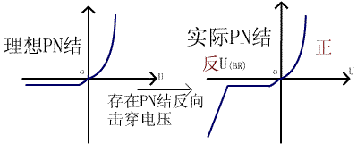
反偏下PN结的击穿
击穿电压
电压不能无限制增加，在特定电压下，电流会快速增加
击穿机理
齐纳击穿： 重掺杂的PN结发生隧穿，价带电子跃迁到导带
雪崩击穿：空间电荷区电子能量过大，与耗尽区原子碰撞产
生新的电子空穴对
热电击穿：结区热积累
Notes:
反向电压不能无限制增加，超过一定门限后，反向电流会快速增加。这个现象称为PN结“反向击穿”，对应的门限电压为击穿电压。PN结的击穿机理有两种，齐纳击穿和雪崩击穿。齐纳击穿是指重掺杂的PN结发生隧穿，价带电子跃迁到导带；雪崩击穿则是由于空间电荷区电子能量过大，与耗尽区原子碰撞产生新的电子空穴对造成的。

Slide 42
第五章 固体间接触的电特性
5.1 功函数与接触电势
5.2 PN结
5.2.1 PN结的形成
5.2.2 PN结的单向导电特性
5.3 异质结
5.4 金属-半导体结
5.5 金属-绝缘体-半导体系统
Notes:
本节讲异质结。

Slide 43
半导体异质结
将两种不同的半导体材料所组成的界面区称为异质结
如：在GaAs衬底上外延生长合金半导体Al_{x}Ga_{1-x}As，在其界面上就构成异质结。异质结具有许多普通PN结所没有的特性，常被用来改良半导体器件的性能。
与半导体同质结的区别：
同质结由同种半导体材料构成
异质结由两种带隙宽度不同的材料组成
异质结的分类：
同型异质结：nN型，pP型
大写字母表示材料带隙更宽的材料
异型异质结：Pn型，pN型
Notes:
两种不同的半导体材料所组成的界面区称为异质结，例如在GaAs衬底上外延生长Al_{x}Ga_{1-x}As、InP衬底上外延生长In_{x}Ga_{1-x}As_{y}P_{1-y}等。与半导体同质结的区别在于异质结是由两种带隙宽度不同的半导体材料组成，它具有许多普通同质PN结所没有的特性，常被用来改良半导体器件的性能。
异质结有同型异质结和异型异质结，这里用大写字母表示材料带隙更宽的材料。例如：nN型表示两种带隙不一样的$N$型半导体构成的异质结，而pN型则表示由掺杂类型不一样的两种半导体构成的异质结，$N$型半导体材料的带隙更宽。

Slide 44
两种半导体材料的能带图
E₀
χ₂
φ₂
χ₁
E_{C2}
φ₁
E_{F2}
ΔE_{C}
E_{C1}
eV_{D}
E_{g2}
E_{g1}
E_{F1}
E_{V1}
ΔE_{V}
E_{V2}
P型
N型
电子亲合能
χ 代表电子真空能级到半导体导带底的能量差
由材料本身的性质决定
Notes:
给出了pN型异质结的能带结构图，是形成异质结之前两种半导体材料的能带结构。可以看到，两种材料的电子亲合能 $χ_{1}$和 $χ_{2}$不同，即电子真空能级到这两种半导体导带底的能量差不同，这是材料本身的性质决定的。

Slide 45
两种半导体材料的能带图
E₀
χ₂
φ₂
χ₁
E_{C2}
φ₁
E_{F2}
ΔE_{C}
E_{C1}
eV_{D}
E_{g2}
E_{g1}
E_{F1}
E_{V1}
ΔE_{V}
E_{V2}
P型
N型
导带能级差: 等于材料亲合能之差
价带能级差: 带隙宽度差+导带能级差
Notes:
电子亲和能的不同决定了两种材料导带底能级不同，导带底能级差等于材料亲合能之差：
$$ΔE_{C}=χ_{1}−χ_{2}$$
显然，价带顶能级差则是带隙宽度差与导带底能级差之和：
$$ΔE_{V}=(χ_{1}+E_{g1})−(χ_{2}+E_{g2})=E_{g1}−E_{g2}+ΔE_{C}$$

Slide 46
两种半导体材料的能带图
E₀
χ₂
φ₂
χ₁
E_{C2}
φ₁
E_{F2}
ΔE_{C}
E_{C1}
eV_{D}
E_{g2}
E_{g1}
E_{F1}
E_{V1}
ΔE_{V}
E_{V2}
P型
N型
功函数φ
电子真空能级到费米能级之差
Notes:
图中的费米能级$EF1$和$EF2$是由两种半导体中掺杂浓度决定的，到电子真空能级的差φ 就是5.1节中讲到的功函数$W$。

Slide 47
三种能带配合方式
E_{c2}
E_{c1}
E_{c2}
E_{c1}
E_{v2}
E_{v2}
E_{v1}
E_{v1}
最常用：跨骑-I型
E_{c2}
错层-III型
E_{c1}
E_{v2}
E_{v1}
交错-II型
Notes:
异质结有三种能带配合方式。

Slide 48
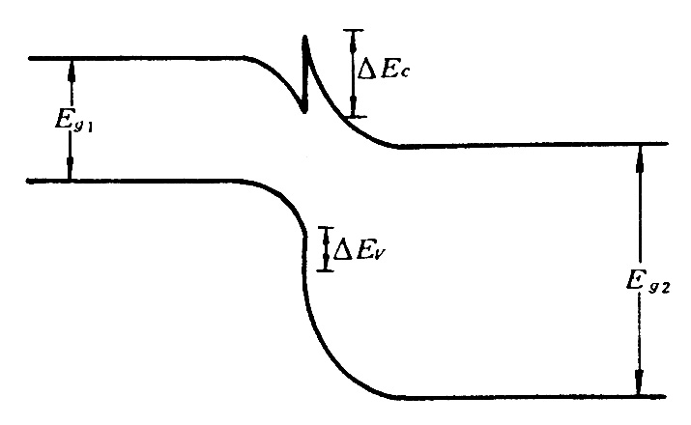
组成异质结之后的能带图
E_{C1}
eV_{D1}
eV_{D2}
E_{F}
E_{C2}
E_{V1}
eV_{D1}
P型
eV_{D2}
N型
E_{V2}
两种不同半导体材料构成pN结后的能带图
电荷流动
电子从N区流向P区
空穴从P区流向N区
形成空间电荷区
内建电场将费米能级拉平
Notes:
两种材料组合成异质结时，由于界面两边载流子浓度不同，电子从$N$区流向$P$区，空穴从$P$区流向$N$区，形成空间电荷区的PN结势垒，内建电场将费米能级拉平，形成共同的费米能级$E_{F}$，如图所示。异质结区内建电场：
$$eV_{D}=E_{F2}−E_{F1}$$

Slide 49
组成异质结之后的能带图
E_{C1}
eV_{D1}
eV_{D2}
E_{F}
E_{C2}
E_{V1}
eV_{D1}
P型
eV_{D2}
N型
E_{V2}
两种不同半导体材料构成pN结后的能带图
能带在界面出现间断
上图中，p区导带出现峡谷，N区导带出现尖峰，峰谷差等于导带能级差
Notes:
在某些情况下，能带在界面处会出现间断。比如上图中，$P$区导带出现峡谷，$N$区导带出现尖峰，峰谷差等于导带能级差。

Slide 50
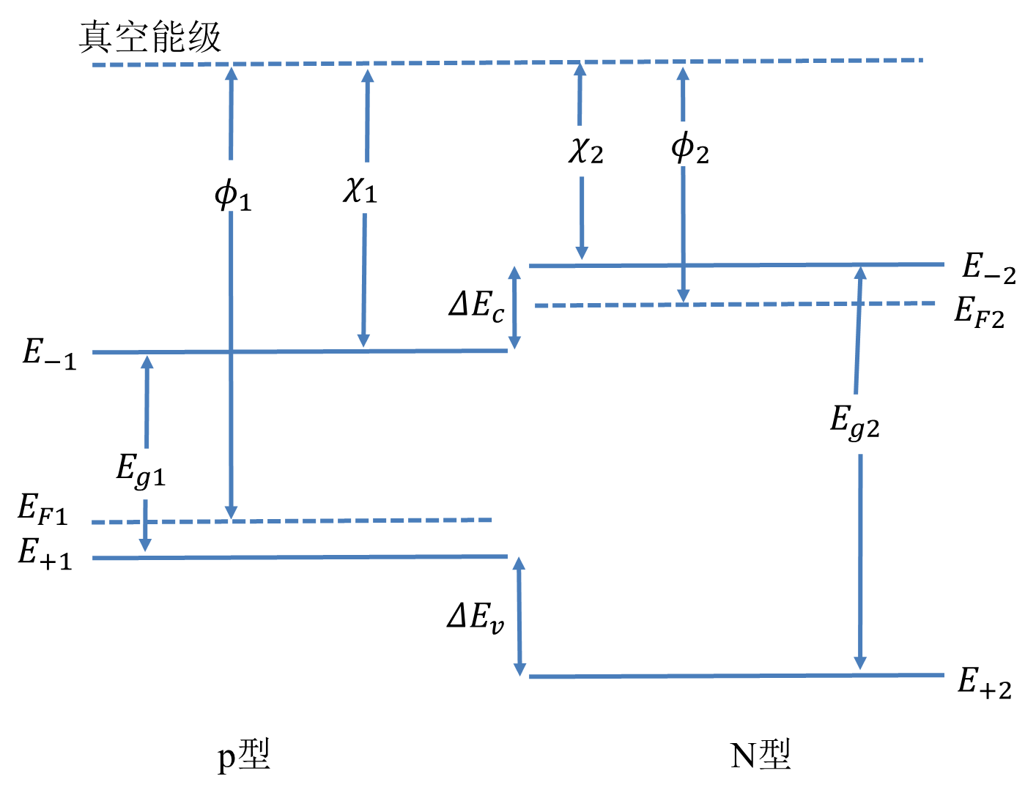
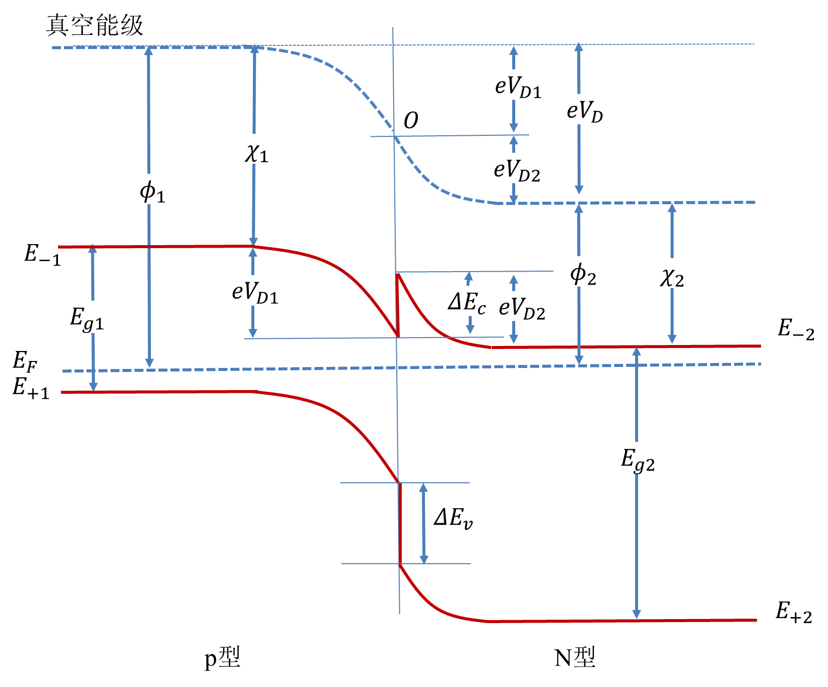
异质能带图的画法-pN
关键：确定能带弯曲的方向和保持能带差不变
Notes:
由于内建电场的存在，异质结两侧的真空能级发生变化，变化量等于内建电场 。构成异质结的材料的亲和能 $χ_{1}$和 $χ_{2}$是常量，即异质结两侧真空能级到导带底的能量差不变，所以，导带底$E_{c}$随着真空能级的变化发生弯曲，同时材料的带隙亦为常量，所以价带顶$E_{v}$也同样发生弯曲。异质结两侧能带发生的弯曲量和曲率取决于$O$点的位置，有：
$$eV_{D}=eV_{D1}\text{+}eV_{\begin{aligned}D2 \\ \end{aligned}}$$
与前面讲述的同质PN结相类似，$O$点的位置由异质结两侧掺杂浓度计算出的空间电荷区比例确定的，能带的弯曲同样是两段抛物线的形状。这里要注意，导带底的能带在界面出现间断，$P$区导带出现峡谷，$N$区导带出现尖峰，峰谷差等于导带能级差。与同质PN结的分析相同，界面处结区的空间电荷区是载流子的耗尽区，载流子浓度接近本征载流子浓度，费米能级距离导带底和价带顶都比较远；随着离开界面的距离的增加，载流子浓度逐步趋向材料的掺杂浓度，$P$区价带顶与$N$区导带底逐步接近$E_{F}$。
图中给出pN型异质结的能带。

Slide 51
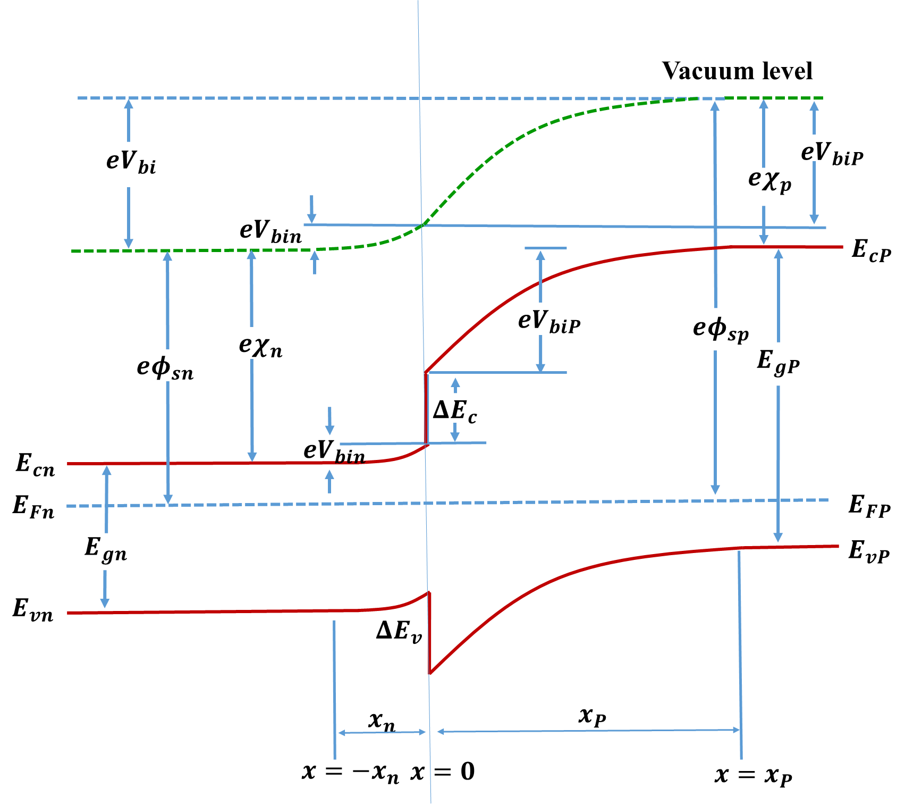
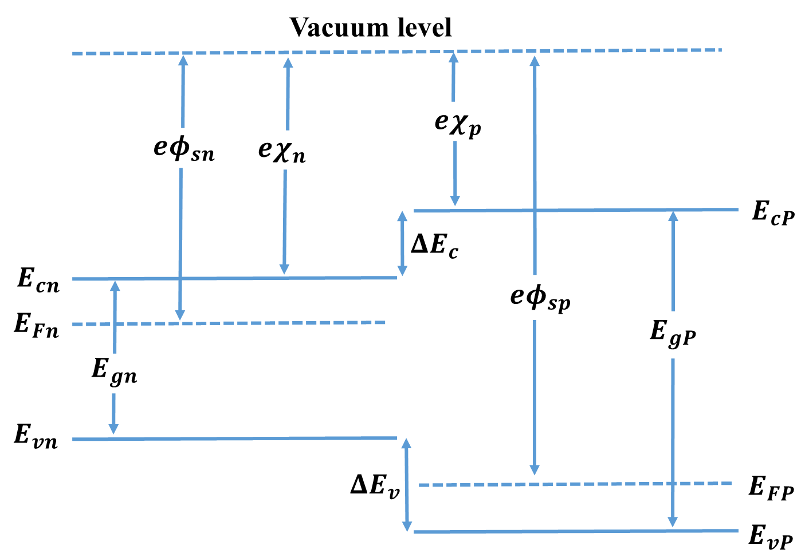
异质能带图的画法-nP
nP型异质结
关键：确定能带弯曲的方向和保持能带差不变
Notes:
此图是nP型异质结的能带。

Slide 52
同质PN结的注入比
总电流：
注入比定义：总电流中，电子电流与空穴电流的比例
正偏压下的电子注入比：
提高注入比的办法：
同质结需要提高N型区的施主杂质浓度，
使得进入P区的电子数更多
Notes:
定义总电流中电子电流与空穴电流的比例为注入比：
$$\frac{j_{n}}{j_{p}}={\frac{D_{n}n_{P}^{0}}{L_{n}}}/{\frac{D_{p}p_{N}^{0}}{L_{p}}}=\frac{D_{n}L_{p}N_{D}}{D_{p}L_{n}N_{A}}$$
要提高注入比，同质结需要提高$N$型区的施主杂质浓度，使得进入$P$区的电子数更多。

Slide 53
异质PN结具有很高的注入比
异质结中注入比：
作业！
异质结构的优点：
N型区的带隙宽度比 p 型区带隙宽度大，
可以进一步以指数级别增加注入比
提高注入比的意义：
提高晶体管放大系数-异质结双极晶体管(HBT)
Notes:
容易推导出，异质结在正向注入下的注入比为：
$$\frac{j_{n}}{j_{p}}={\frac{D_{n}n_{P}^{0}}{L_{n}}}/{\frac{D_{p}p_{N}^{0}}{L_{p}}}=\frac{D_{n}L_{p}N_{D}}{D_{p}L_{n}N_{A}}e^{\frac{E_{gN}−E_{gP}}{k_{B}T}}$$
通过选择材料，获得不同的$E_{gN}−E_{gP}$，即可改变注入比。

Slide 54
制掺杂异质结构
+
+
+
+
300meV
55meV
E_{F}
Ga_{0.7}Al_{0.3}As
GaAs
负电子云
在宽禁带的AlGaAs中掺以施主杂质，GaAs材料不掺杂
电子将从AlGaAs转移到GaAs
在AlGaAs一侧形成耗尽层，GaAs一侧有电子积累，构成调制掺杂异质结构
Notes:
我们来看由AlGaAs和GaAs组成的异质结。如果在宽禁带的AlGaAs中掺以施主杂质，GaAs材料不掺杂，在形成异质结时，电子将从AlGaAs转移到GaAs，在AlGaAs一侧形成耗尽层，GaAs一侧有电子积累，构成一种空间调制掺杂异质结，如图所示。

Slide 55
二维电子气体系提高电子迁移率
电子被限制在窄的势阱中
尺度在10nm左右
垂直界面的方向，电子运动是量子化的，平行界面的方向，电子运动是自由的，属于一种二维电子气
GaAs中的电子
形成很高的电子浓度，但是不含有电离施主杂质
电子与电离施主在空间分离，电子受电离杂质散射几率减弱，载流子迁移率大为提高
Notes:
在调制掺杂异质结中，电子被限制在很窄的势阱中，真实空间的尺度只有10nm左右。在垂直界面的方向，电子运动是量子化的，平行界面的方向，电子运动是自由的，属于一种二维电子气。在GaAs中的电子可以形成很高的电子浓度，而由于GaAs是不掺杂的，所以在电子所在的区域内不含有电离施主杂质，于是实现了一种电子与电离施主在空间上的分离，电子受电离杂质散射几率减弱，可以很大程度上提高电子的迁移率。

Slide 56
第五章 固体间接触的电特性
5.1 功函数与接触电势
5.2 PN结
5.2.1 PN结的形成
5.2.2 PN结的单向导电特性
5.3 异质结
5.4 金属-半导体结
5.5 金属-绝缘体-半导体系统
Notes:
本节讲金属-半导体结。

Slide 57
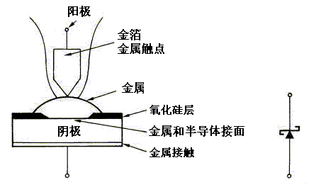
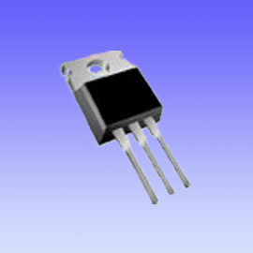
肖 特 基 结
1938年，德国物理学家肖特基（Walter Schottly）发展
了一套理论，以解释金属-半导体结
肖特基二极管——最早的半导体器件
金属须和裸露的半导体表面轻触而成
不容易形成，且可靠性差
Notes:
金属和半导体接触的界面也可以形成“结”，1938年，德国物理学家肖特基（Walter Schottly）发展了一套理论，以解释金属-半导体结。金属和半导体表面轻触形成了最早的半导体器件——肖特基二极管。

Slide 58
肖 特 基 结
1938年，德国物理学家肖特基（Walter Schottly）发展
了一套理论，以解释金属-半导体结
肖特基二极管——最早的半导体器件
金属须和裸露的半导体表面轻触而成
不容易形成，且可靠性差
讨论金属-半导体接触（欧姆接触）的基础
金属-半导体结在IC电路的实际制作过程中非常重要，
因为其中有成百万、上亿个导线和有源器件的接触点
肖特基势垒（Schottky barrier）（与PN结相似）
欧姆接触 （Ohmic contact） （与电阻相似）
MOS接触 （metal-oxide-semiconductor）
Notes:
肖特基二极管不容易制作，且可靠性差。但是肖特基提出的分析金属-半导体结的理论，成为分析金属与半导体接触特性的重要基础。实际的IC电路有成百万、上亿个导线和有源器件的接触点，肖特基的关于分析金属-半导体结的理论对这些接触点的设计起到非常重要的作用。金属-半导体有三种不同的接触形式：
肖特基势垒（Schottky Barrier）（与PN结相似）
欧姆接触 （Ohmic Contact）（与电阻相似）
MOS接触 （Metal-Oxide-Semiconductor）

Slide 59
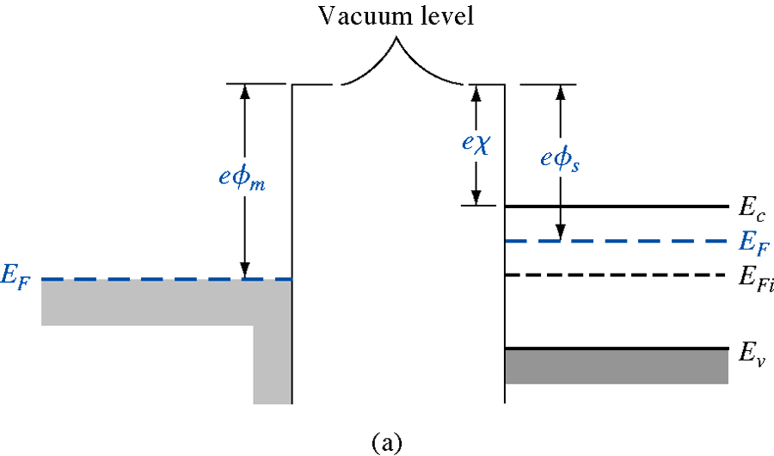
肖特基势垒-肖特基结
典型功函数(V)：
金属：Al 4.28, Au 5.1, Pt 5.65
半导体：Si 4.01, Ge 4.13, GaAs 4.07
金属-N型半导体
接触前：
金属的功函数φ_{m}
大于半导体的功函数φ_{s}
Notes:
不同材料的功函数不同。
金属与$N$型半导体接触，要形成肖特基结，要求金属的功函数大于半导体的功函数。

Slide 60
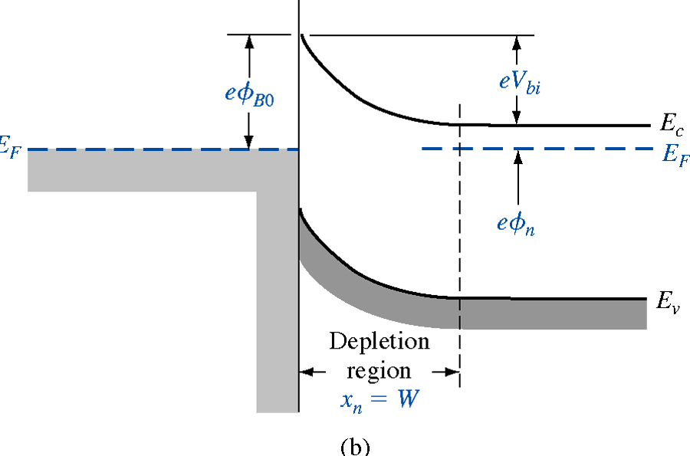
肖特基势垒-肖特基结
金属-n型半导体
金属-(p)-N型半导体
接触后：
热平衡下，电子流向能量更低的金属，带正电荷的施主离子留下，形成一个空间电荷区（耗尽区）
+
+
+
+
空间电荷区（耗尽区）
60
Notes:
热平衡下，$N$型半导体中的电子流向能量更低的金属，带正电荷的施主离子留下，形成一个空间电荷区（耗尽区），

Slide 61
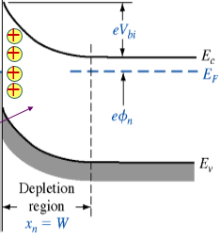




肖特基势垒-肖特基结
金属-n型半导体
金属-(p)-N型半导体
金属
空间电荷区
（耗尽区）
n型半导体
金属
n型半导体
Notes:
在金属一侧的肖特基势垒：$φ_{B0}=\left(φ_{m}−χ\right)$

Slide 62
肖特基势垒-肖特基结
金属-N型半导体
金属-(p)-N型半导体
阻止金属电子向半导体运动
+
内建电势差
+
+
+
半导体一侧
阻止导带电子向金属运动
Notes:
该势垒阻止金属里的电子向半导体运动，而半导体一侧也形成势垒：
$$V_{bi}=\left(φ_{B0}−φ_{n}\right)$$
这个势垒则是阻止半导体中导带电子向金属运动。

Slide 63
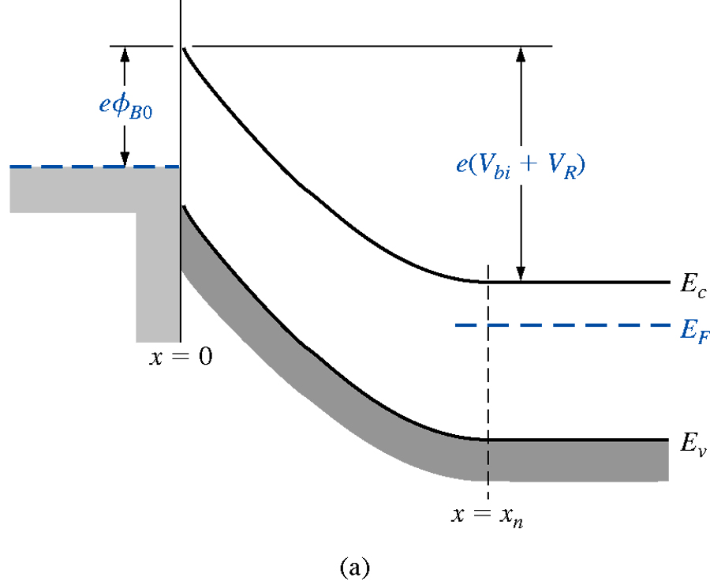
偏压的影响
金属-N型半导体
半导体到金属的势垒高度增加，φ_{B0}不变，电子可以从金属流向半导体
金属-(p)-N型半导体
-
+
+
+
+
+
+
+
+
Notes:
金属接负电压，半导体接正电压，这时半导体到金属的势垒高度增加，金属的功函数φ_{B0}不变，电子从金属流向半导体需要越过势垒φ_{B0}；

Slide 64
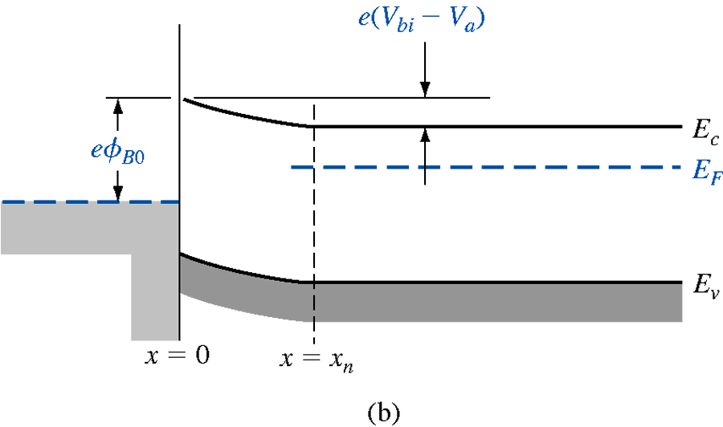
偏压的影响
金属-N型半导体
半导体到金属的势垒高度减小，φ_{B0}不变，电子很容易从半导体流向金属
金属-(p)-N型半导体
-
+
+
+
+
+
+
+
+
+
Notes:
金属接正电压，半导体接负电压，这时半导体到金属的势垒高度减小，电子很容易从半导体流向金属。
类似的分析可知，金属与$P$型半导体接触形成肖特基结的条件则是要求金属的功函数小于半导体的功函数。

Slide 65
金属与半导体的欧姆接触
欧姆接触是指金属与半导体的接触，而其接触面的电阻值远小于半导体本身的电阻，不产生明显的附加阻抗，而且不会使半导体内部的平衡载流子浓度发生显著的改变
金属与半导体接触，但不形成肖特基结
接触电阻很低，双向都形成电流接触
理想情况下，电流与电压成正比，电压很低
Notes:
欧姆接触是指金属与半导体接触时，其接触面的电阻值远小于半导体本身的电阻，不产生明显的附加阻抗，而且不会使半导体内部的平衡载流子浓度发生显著的改变。
金属与半导体接触，但不形成肖特基结，接触电阻很低，双向都形成电流接触，理想情况下，电流与电压成正比，电压很低。

Slide 66
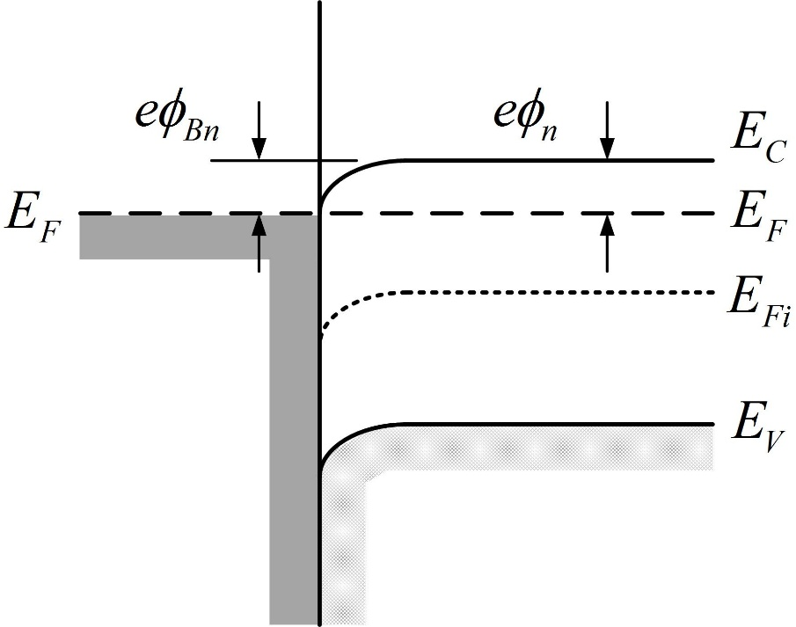
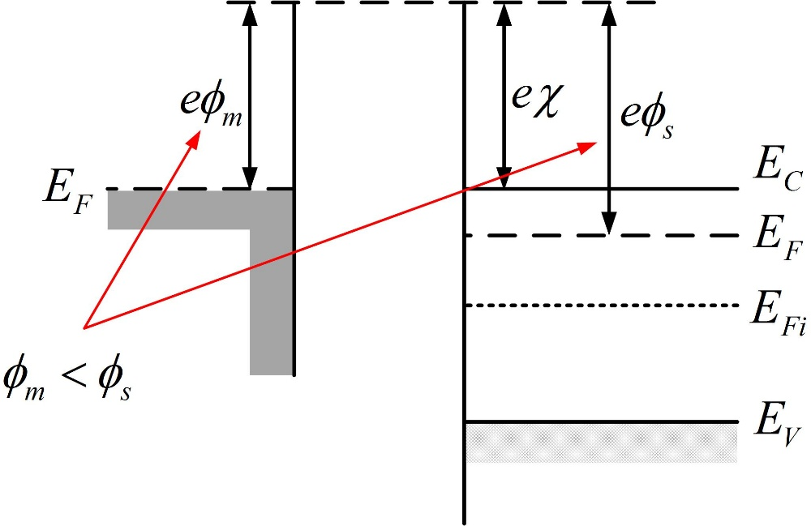
金属-N型半导体欧姆接触
电子电荷聚集
接触前
接触后
为了达到热平衡，电子从金属流向半导体，半导体更加趋向n型
在界面有电子电荷聚集
Notes:
仍然以金属-$N$型半导体接触为例。当金属的功函数小于半导体材料的功函数情况下，为了达到热平衡，电子从金属流向半导体，使得半导体更加趋向$N$型，在界面有电子电荷聚集。

Slide 67
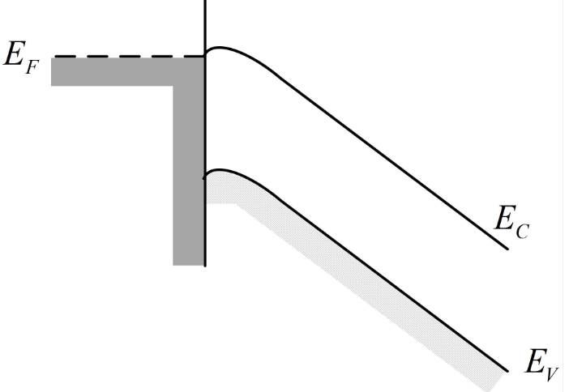
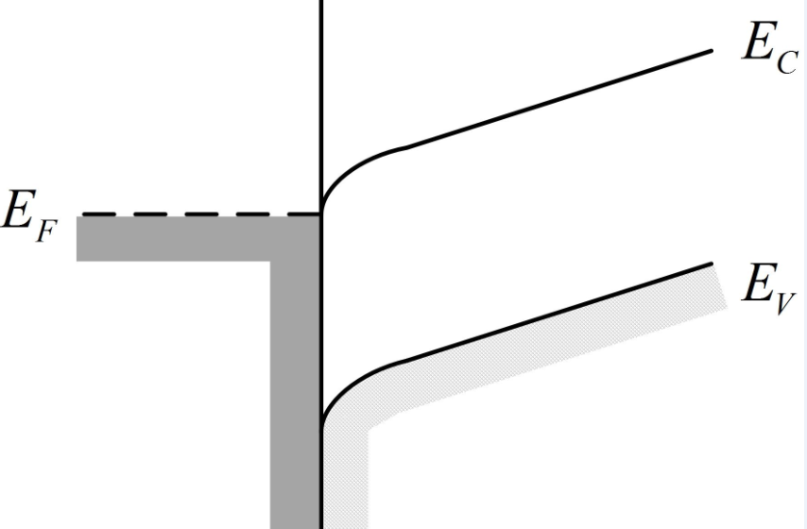
金属-N型半导体欧姆接触
金属加正电压
半导体加正压
电子从半导体流向金属，半导体导带能量高于金属费米能级，不存在电子的势垒
电子从金属流向半导体，存在一个小势垒φ_{n}对于重掺杂的n型，φ_{n}很小，电子很容易流向半导体
Notes:
考虑外加偏压的情况，当金属加正压时，电子从半导体流向金属，半导体导带能量高于金属费米能级，不存在电子的势垒；当半导体加正压时，电子从金属流向半导体，存在一个小势垒φ_{n}，对于重掺杂的N型，φ_{n}很小，电子也很容易流向半导体，如图所示。这两种情况下的接触电阻都很低，理想情况下，电流与电压成正比，电压很低。

Slide 68
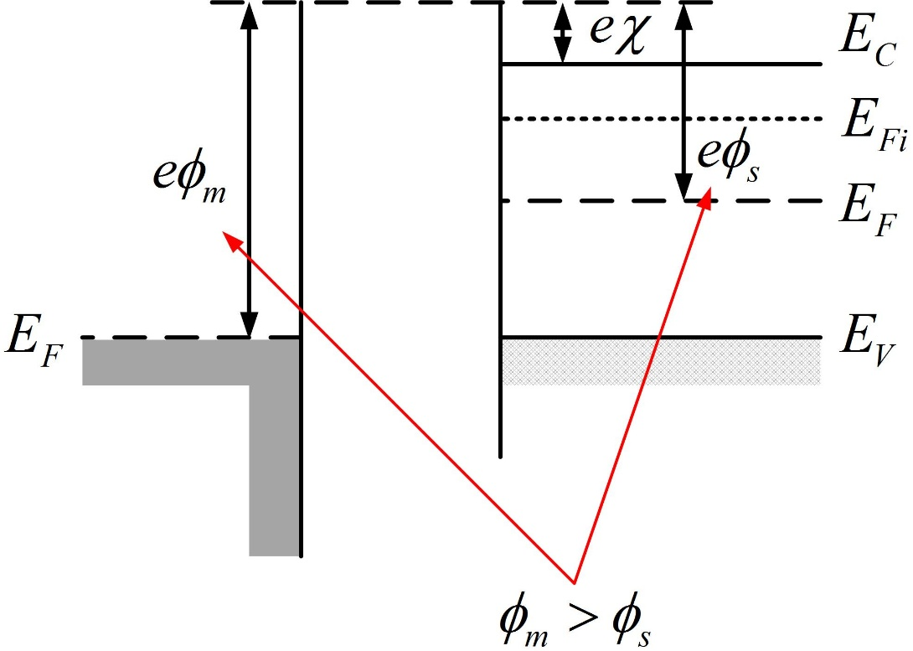
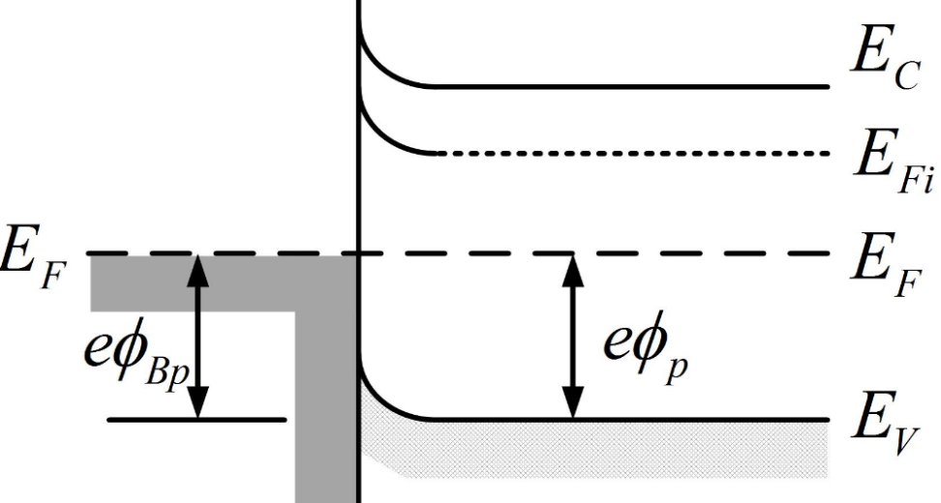
金属-P型半导体欧姆接触
接触前：φ_{m}> φ_{s}
接触后
- P型半导体中有许多空穴，电子很容易从金属流
向半导体，相当于空穴从半导体流向金属
- 由于功函数的差，电子也容易从半导体流向金属
Notes:
再来分析金属与$P$型半导体欧姆接触的情况。如图所示, 金属要与$P$型半导体形成欧姆接触，要求金属的功函数大于半导体材料的功函数。$P$型半导体中有许多空穴，电子很容易从金属流向半导体，相当于空穴从半导体流向金属。同时，由于功函数的差，电子也容易从半导体流向金属，从而形成很好的欧姆接触。

Slide 69
第五章 固体间接触的电特性
5.1 功函数与接触电势
5.2 PN结
5.2.1 PN结的形成
5.2.2 PN结的单向导电特性
5.3 异质结
5.4 金属-半导体结
5.5 金属-绝缘体-半导体系统
Notes:
最后这节讲金属-绝缘体-半导体系统。

Slide 70
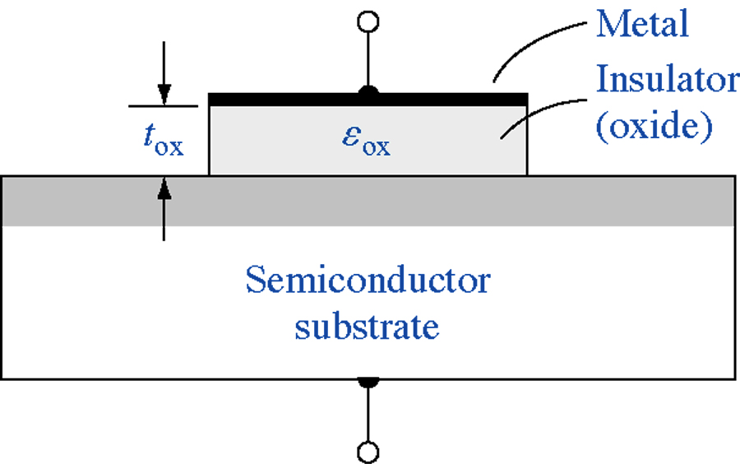
金属-绝缘体-半导体系统
栅极
MIS： Metal-Insulator-Semiconductor
MOS：Metal-Oxide-Semiconductor
硅-SiO₂-铝（铜）
更常用的情况下由具有高导电率的多晶硅作为导电层
仍沿用MOS一词
核心：半导体表面的“反型”转变
Notes:
图所示金属-绝缘体-半导体系统称为MIS（Metal-Insulator-Semiconductor）或MOS（Metal-Oxide-Semiconductor），例如，硅-SiO₂-铝（铜）。更常用的情况下由具有高导电率的多晶硅替代金属作为导电层，虽然没有Metal了，但仍沿用MOS一词。

Slide 71
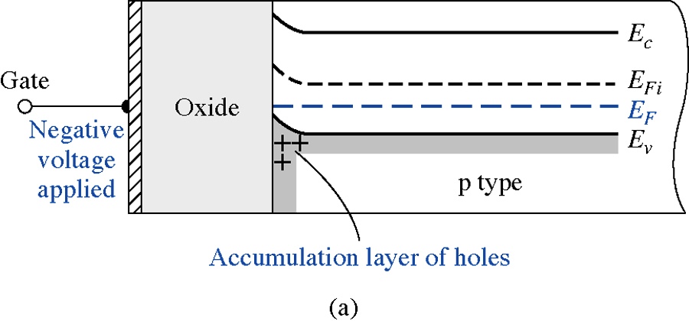
MOS结构中的空间电荷区
以P 型半导体衬底为例
栅极加以负电压，将吸收空穴到半导体表面，使表面形成带正电荷的空穴积累层
Notes:
MIS或MOS结构的核心点在于形成半导体表面的“反型层”。以$P$型半导体衬底为例，当栅极加以负电压时，半导体内部的空穴将被吸引到半导体表面，使表面形成带正电荷的空穴积累层，如图所示。

Slide 72
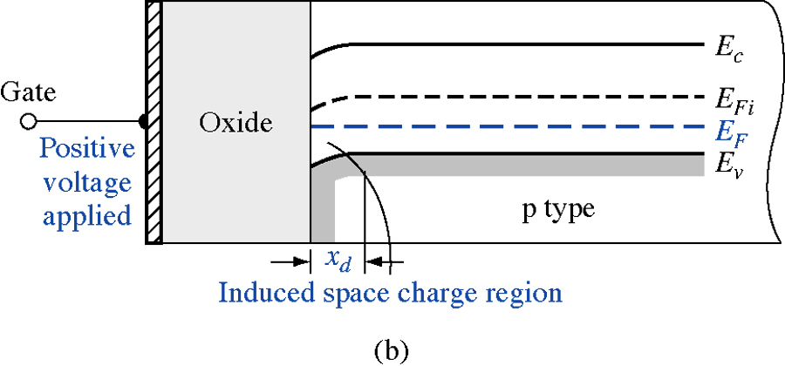
MOS结构中的空间电荷区
半导体表面相对于体内的电势差称为表面势
空间电荷区
当栅压为正，即有从P型半导体表面排斥多数载流子空穴的作用又有吸引少数载流子电子到半导体表面的作用。
当正栅压较小时，主要是P型半导体表面的空穴被赶走，形成带负电荷的耗尽层。空间电荷区可屏蔽栅压引起的电场。
空间电荷区中存在的电场引起电势的变化，使能带弯曲向下，形成空穴势垒。
Notes:
当栅压为正时，既有从$P$型半导体表面排斥多数载流子空穴的作用，又有吸引少数载流子电子到半导体表面的作用。当正栅压较小时，主要是$P$型半导体表面的空穴被赶走，形成带负电荷的耗尽层（空间电荷区），可屏蔽栅压引起的电场；空间电荷区中存在的电场引起电势的变化，使能带弯曲向下，形成空穴势垒，如图所示，这种半导体表面相对于体内的电势差称为表面势；

Slide 73
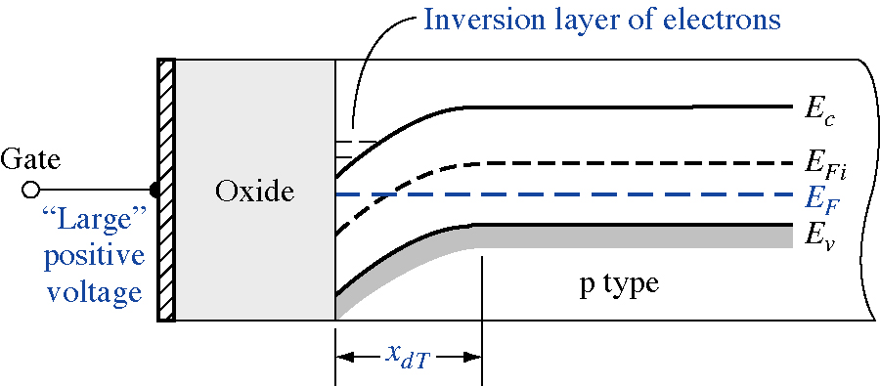
MOS结构中的空间电荷区
当正栅压较大时，表面势增强足够大时，表面处的费米
能级有可能进入带隙上半部，这时在表面的电子浓度将
超过空穴浓度，从而形成电子导电层
其载流子是和体内导电型号相反的，称其为反型层
Notes:
当正栅压较大，表面势增强足够大时，表面处的费米能级有可能进入带隙上半部，如图所示。这时在表面的电子浓度将超过空穴浓度，从而形成电子导电层，其载流子是和体内导电型号相反的，故称其为反型层。

Slide 74
MOS结构中的空间电荷区
反型层中的电子实际上被限在表面附近能量最低的一个狭窄区域，因此反型层有时也称为沟道。
P 型半导体的表面反型层是由电子构成的，
所以也称为N沟道
Notes:
反型层中的电子实际上被限在表面附近能量最低的一个狭窄沟道区域，因此反型层有时也称为沟道。$P$型半导体的表面反型层是由电子构成的，所以也称为$N$沟道。

Slide 75
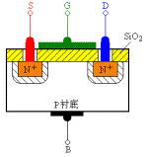

N型MOS场效应管的基础原理
源区(S)
漏区(D)
源区和漏区之间相当于两个背靠背的pn结，
即便加电压，只有反向饱和电流
栅极加以正偏压，超过阈值形成反型层，
作为n沟道，再在栅极和漏极间加以电压，则有较明显的电流产生
即通过控制栅极电压，
可控制源、漏之间的通断
Notes:
图中给出了$N$型MOS场效应管的结构示意图。源区和漏区之间相当于两个背靠背的PN结，即便加电压，也只有很小的反向饱和电流；当栅极加以正偏压，超过阈值形成反型层（$N$沟道）后，再在栅极和漏极间加以电压，则会有较明显的电流产生。即通过控制栅极电压，可以控制源、漏之间的通断。

Slide 76
N型MOS场效应管的基础原理
源区(S)
漏区(D)
源区和漏区之间相当于两个背靠背的pn结，
即便加电压，只有反向饱和电流
MOS场效应管是单极型器件，沟道中参加导电的主要是多数载流子，相比之下易于控制，热稳定性好，抗辐射能力强
NMOS PMOS
Notes:
注意，MOS场效应管虽然有两个PN结，但仍是单极型器件，因为沟道中参加导电的主要是多数载流子电子，相比有电子和空穴两种载流子导电的双极型器件来说，更容易控制，热稳定性好，抗辐射能力强。根据多子的类型，可以分为NMOS和PMOS。

Slide 77
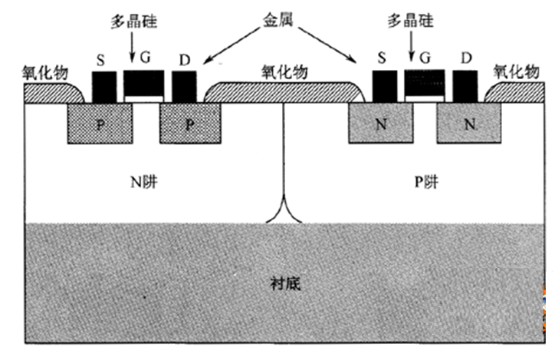
CMOS
Complementary Metal Oxide Semiconductor
CMOS集成电路用P沟道MOS管作为负载器件，N沟道MOS管作为驱动器件，因此在同个衬底上同时制作P沟道MOS晶体管和N沟道MOS晶体管。在制作中，必须将一种MOS晶体管制作在衬底上，而将另一种MOS晶体管制作在比衬底浓度高的阱中。CMOS集成电路工艺根据阱的导电类型可以分为P阱工艺、N阱工艺和双阱工艺。
Notes:
图是CMOS（Complementary Metal Oxide Semiconductor）管的结构示意图，即在同个衬底上同时制作$P$沟道MOS晶体管和N沟道MOS晶体管。在集成电路用$P$沟道MOS管作为负载器件，$N$沟道MOS管作为驱动器件。在制作中，必须将一种MOS晶体管制作在衬底上，而将另一种MOS晶体管制作在比衬底浓度高的“阱”中。CMOS集成电路工艺根据阱的导电类型可以分为$P$阱工艺、$N$阱工艺和双阱工艺。

